Slide 1
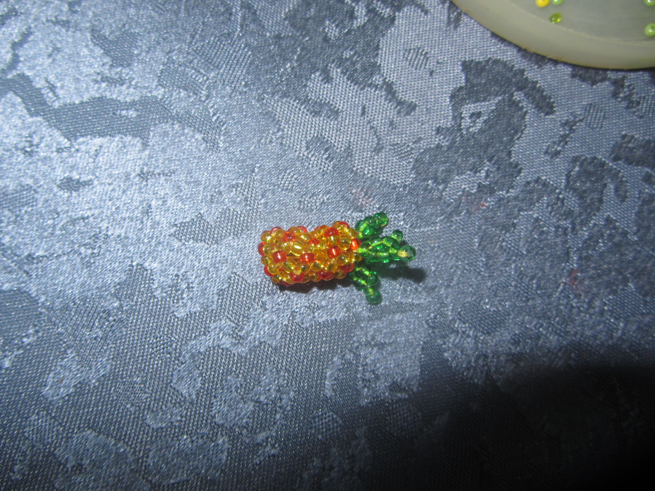
Ананас в технике ажурного жгута
Педагог доп. образования
МБУ ДО ДДТ Карасукского района
Новосибирской области
Маланина Лариса Николаевна

Slide 2
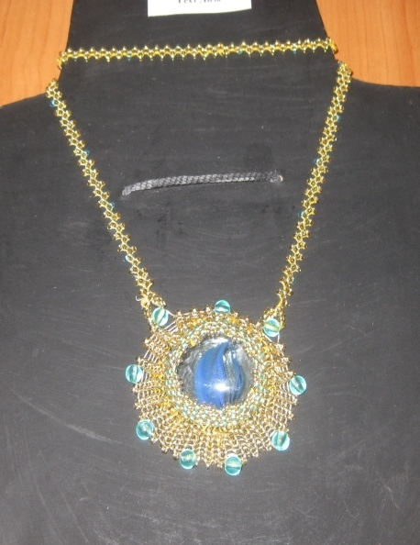
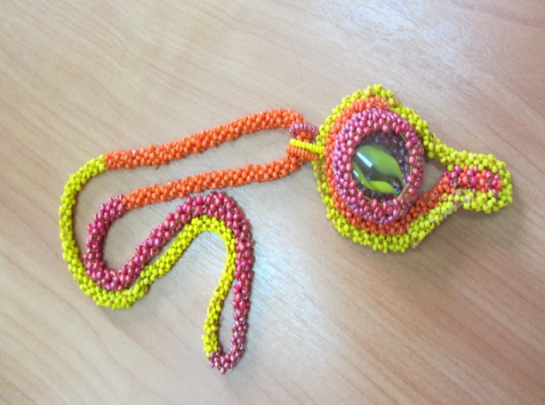
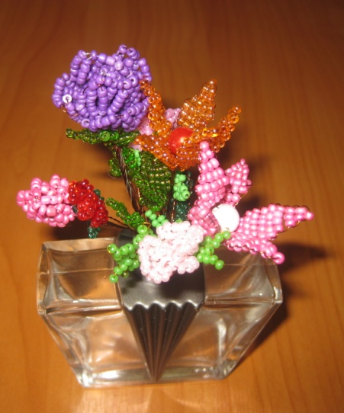
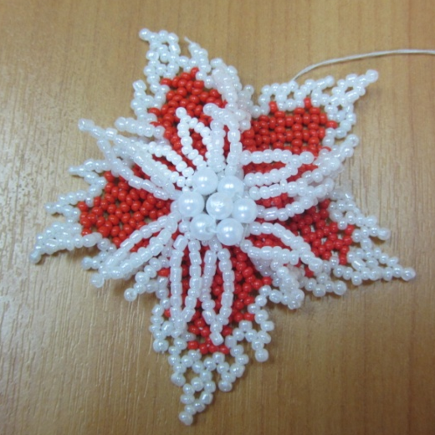
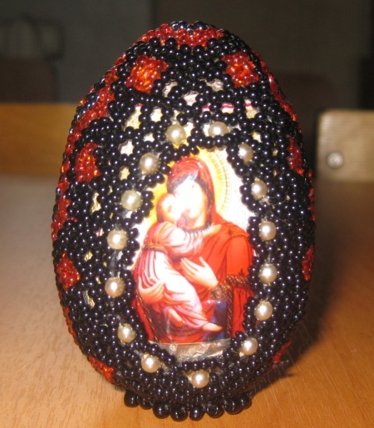
Из бисера колье, серёжки
Украсят женское лицо,
А вот – гердан, браслеты, брошки,
Цветы, пасхальное яйцо...
Какие вещи- загляденье!
От них исходит чудо-свет,
Недаром бисероплетенье
Так популярно сотни лет.
Торопчина З.М.

Slide 3

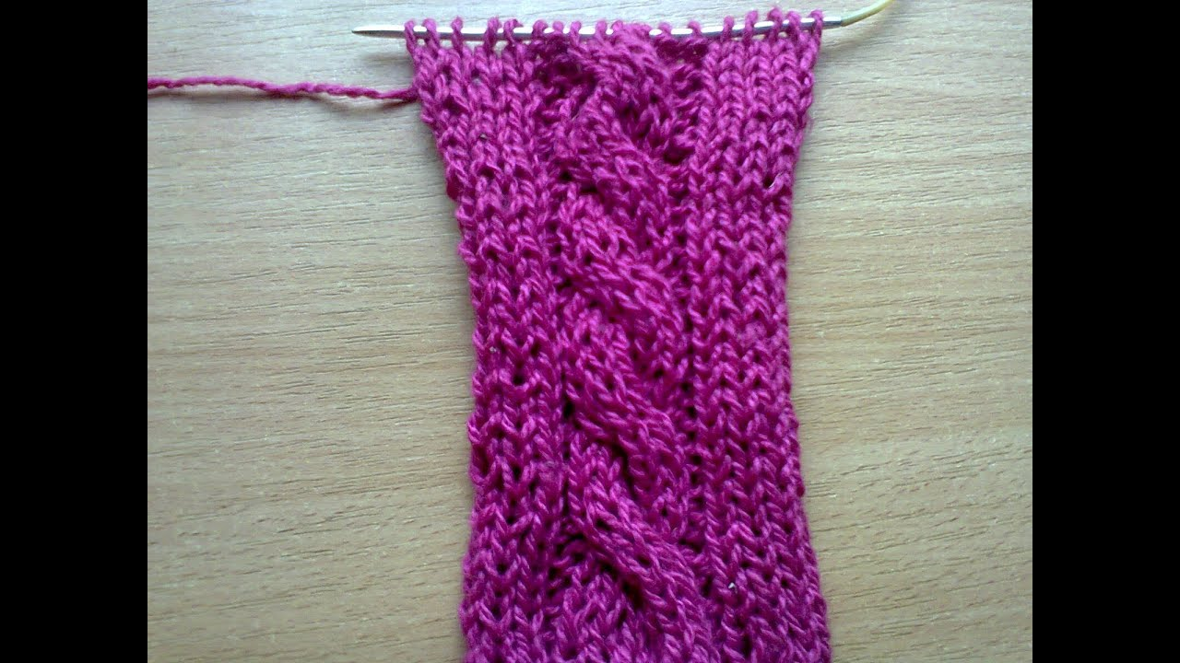
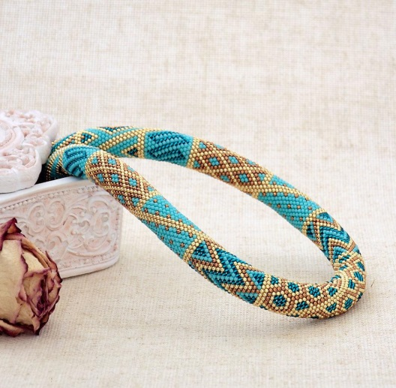
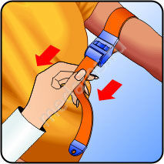
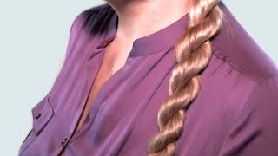
Что общего в этих изображениях?

Slide 4
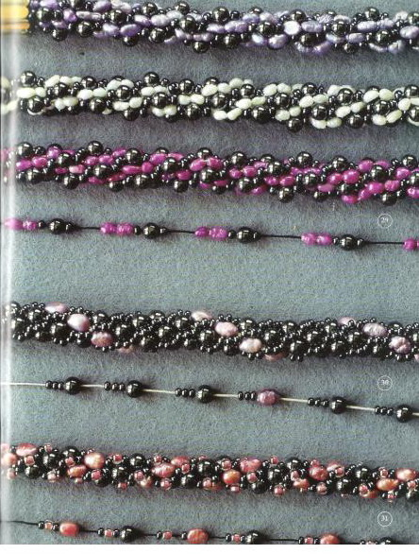
Жгуты
Бисерные жгуты представляют собой полые трубочки из бисера, стекляруса и небольших бусин. Обычно жгуты носят как самостоятельные украшения или как основу для кулонов.

Slide 5
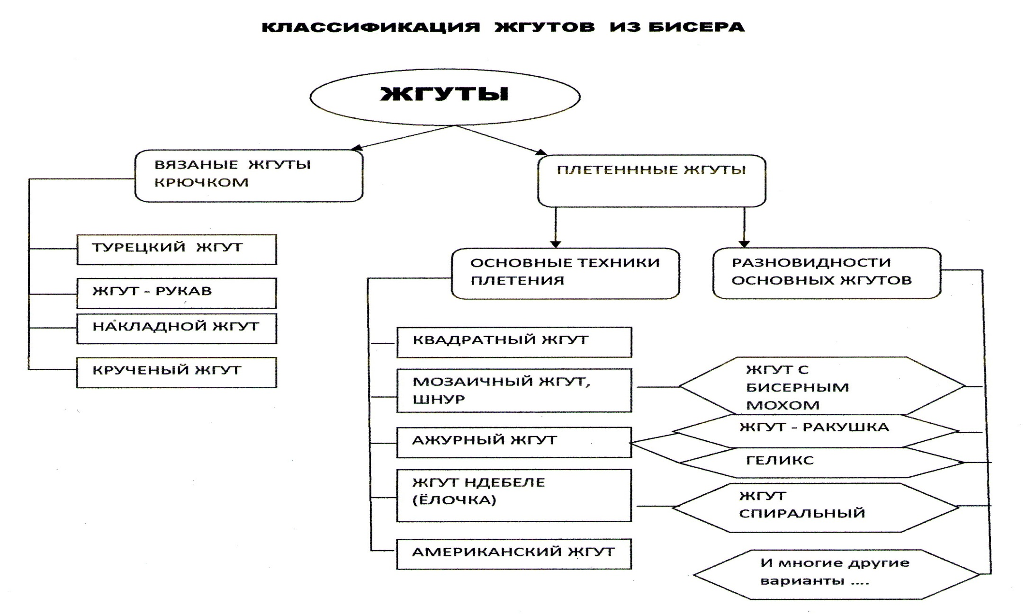

Slide 6
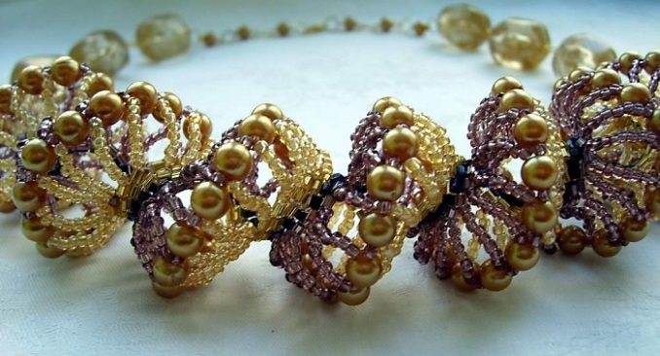
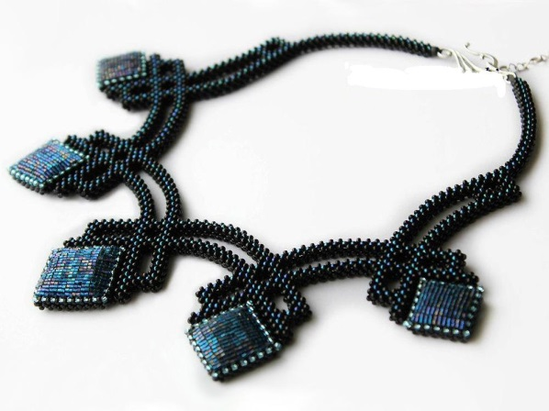
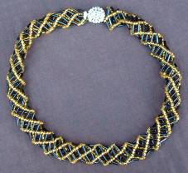
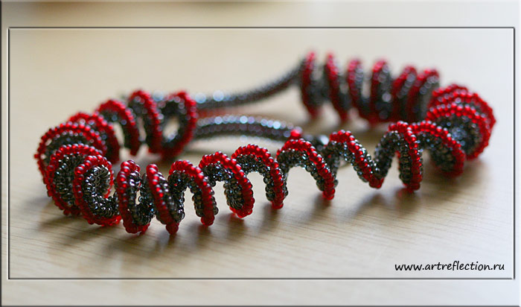
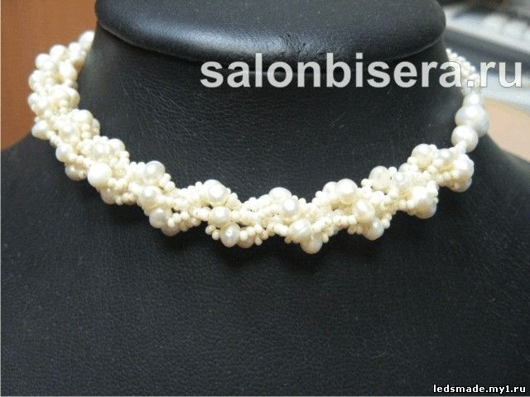
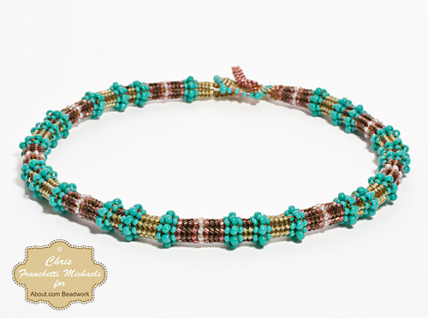
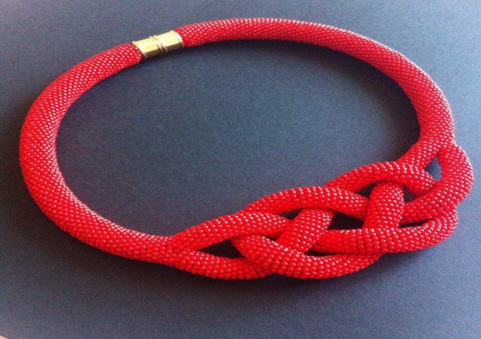
Виды жгутов.
Ажурный «ракушка»
Квадратный
Ажурный
Спиралевидный
Американский
Ндебеле
Мозаичный

Slide 8
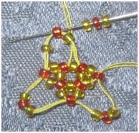
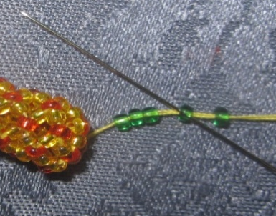
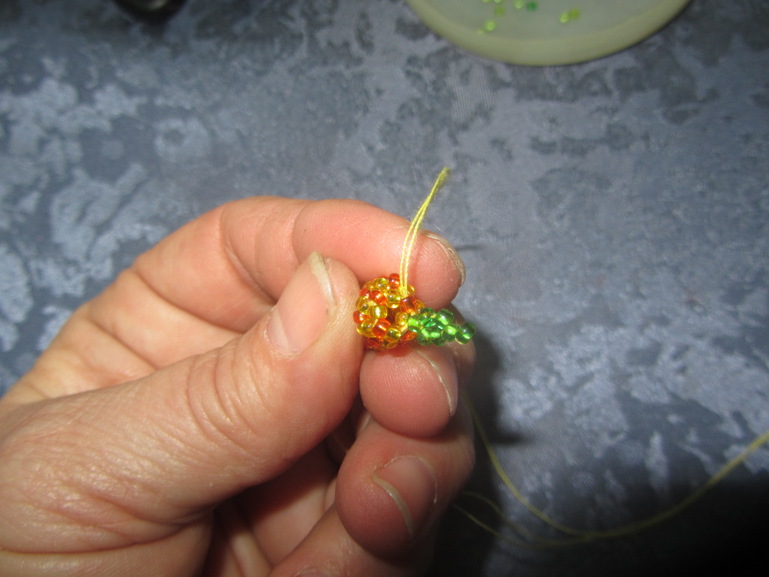
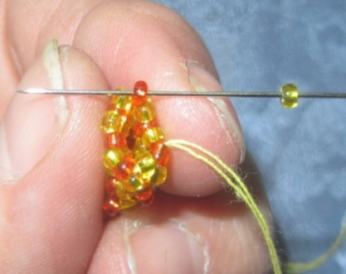
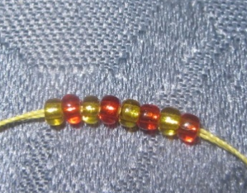
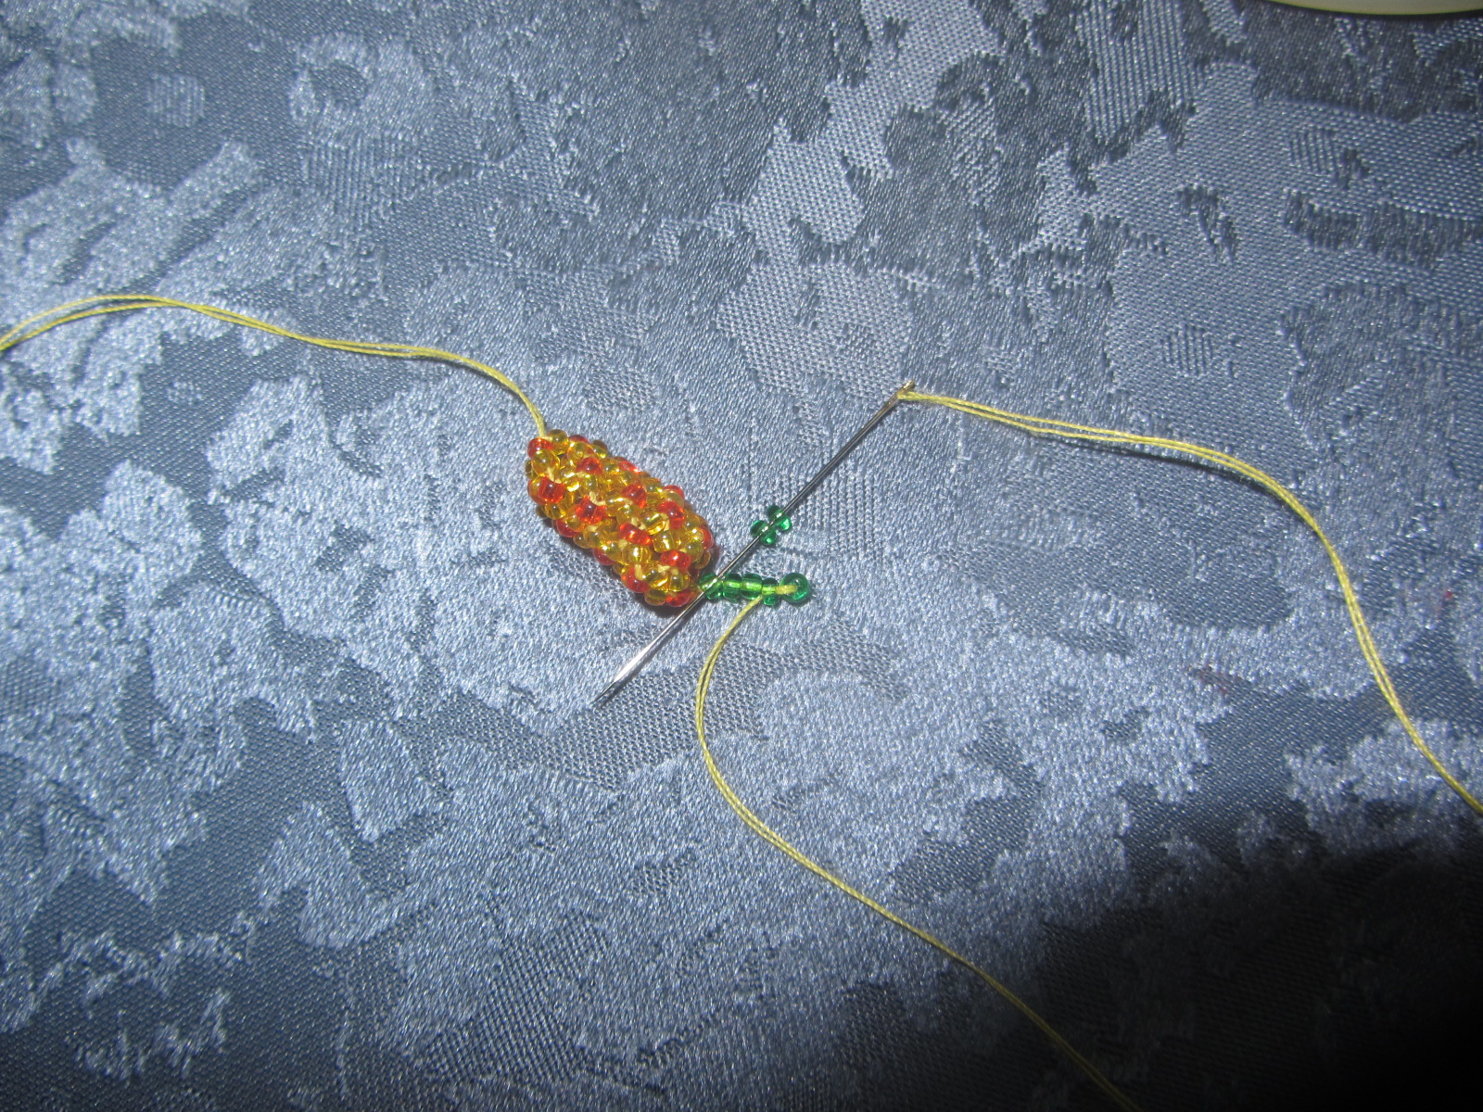
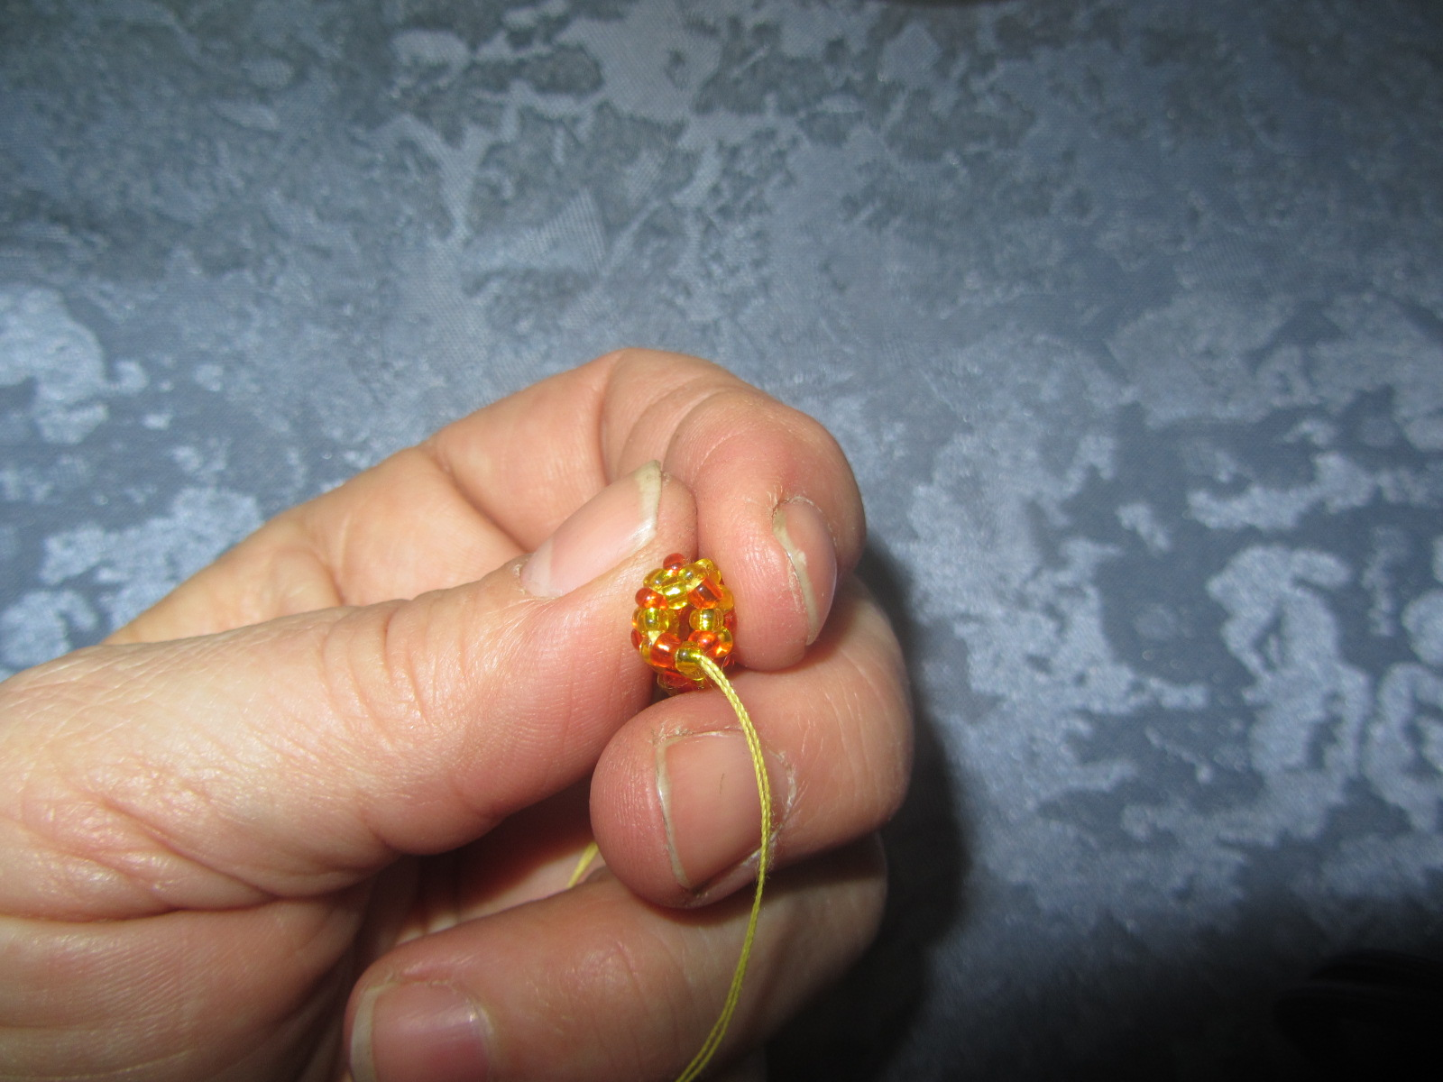
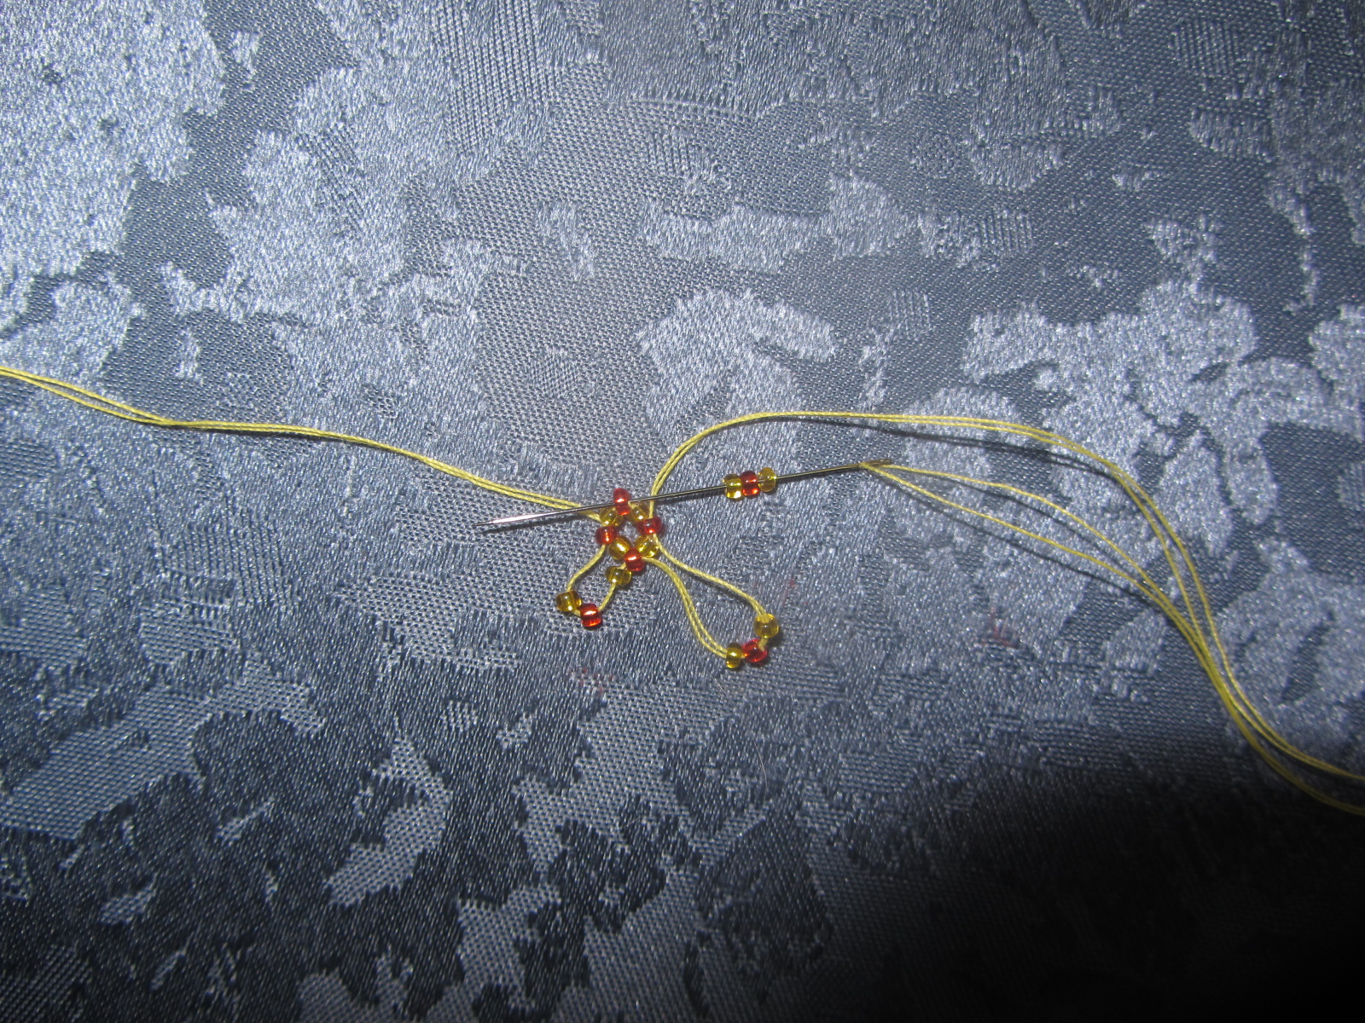
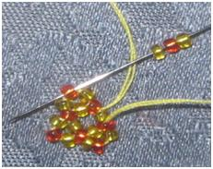
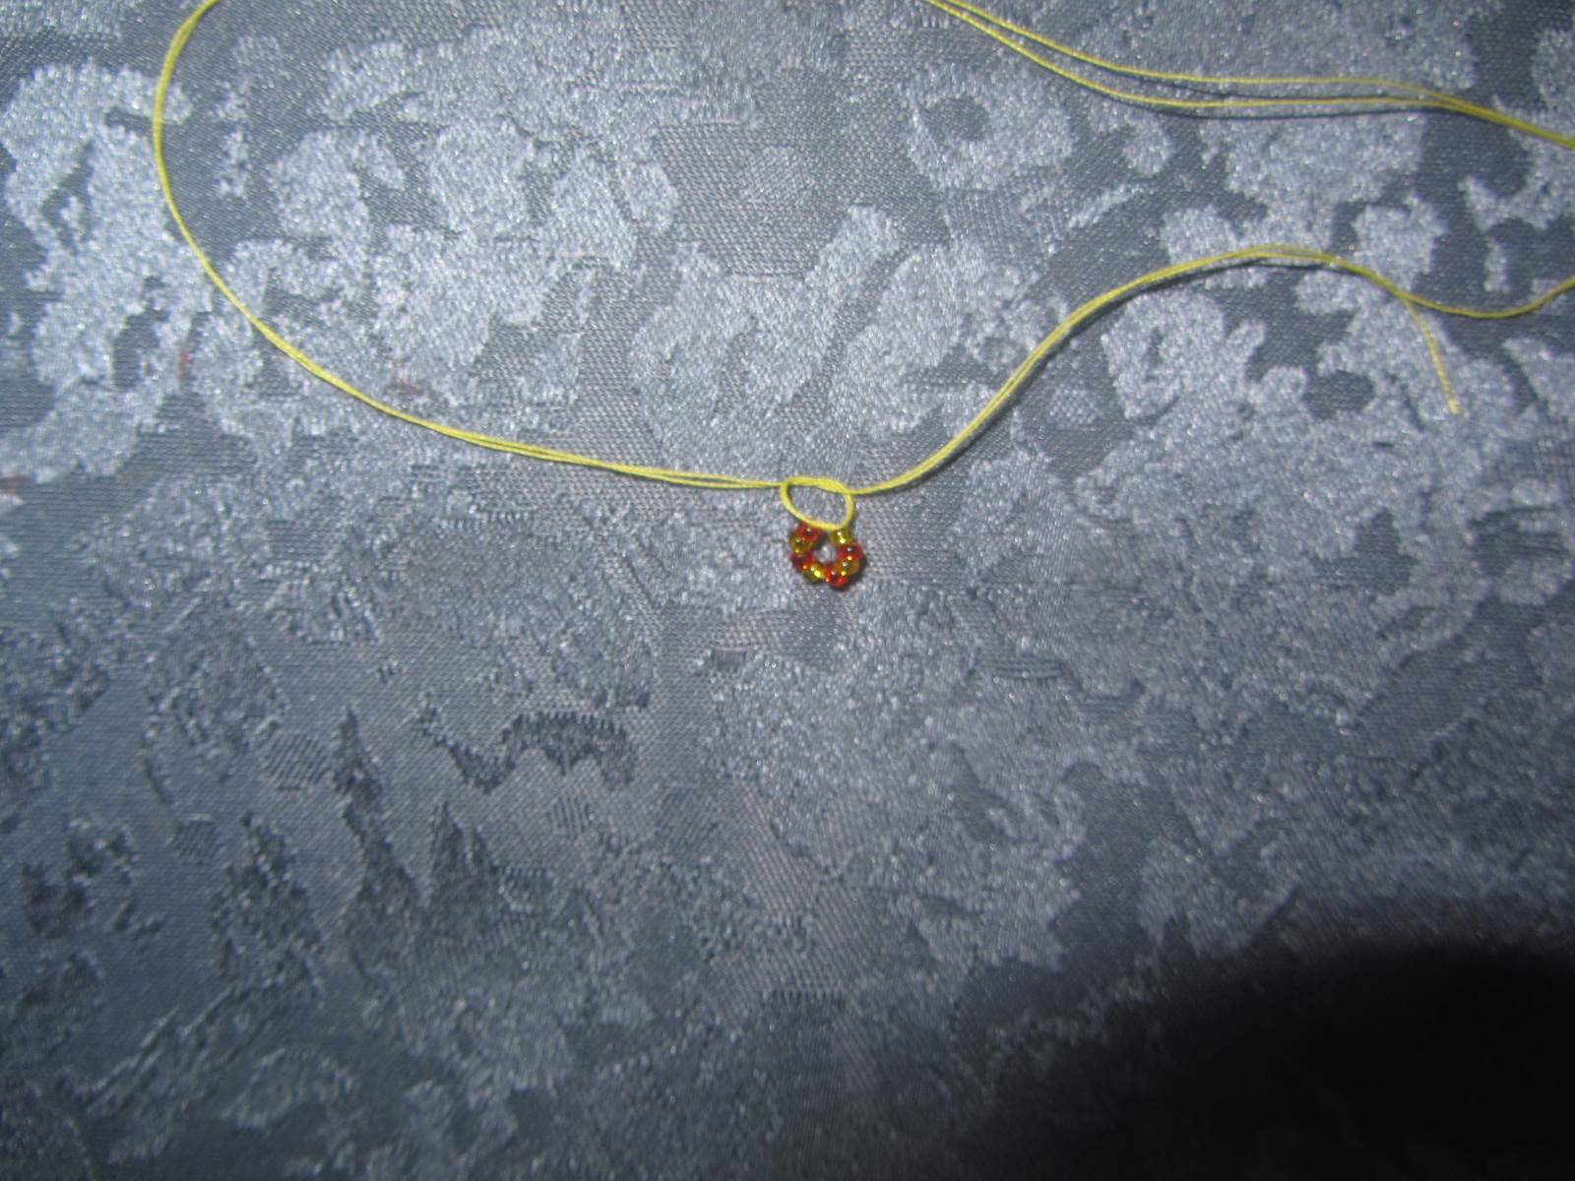
Помогите составить технологическую карту…

Slide 9
Правила техники безопасности
Правила пользования ножницами:
Класть ножницы справа от себя, с сомкнутыми лезвиями, направленными от себя.
Передавать ножницы только с сомкнутыми лезвиями и кольцами вперед.
Правила пользования иглой
Храни иглу всегда в игольнице.
Не бери иглу в рот.
Не втыкай иглу в одежду.
Нельзя откусывать леску(нитку) зубами
До и после работы проверь количество игл.

Slide 10
Самостоятельная работа

Slide 11


Slide 12
До новых встреч!

